Slide 1
Пресликавање

Slide 2
Уџбеник
страна 111.
28. 4. 2020.

Slide 3
Провери, ако је потребно исправи грешке.

Slide 4
•
•
•

Slide 5
4

Slide 6
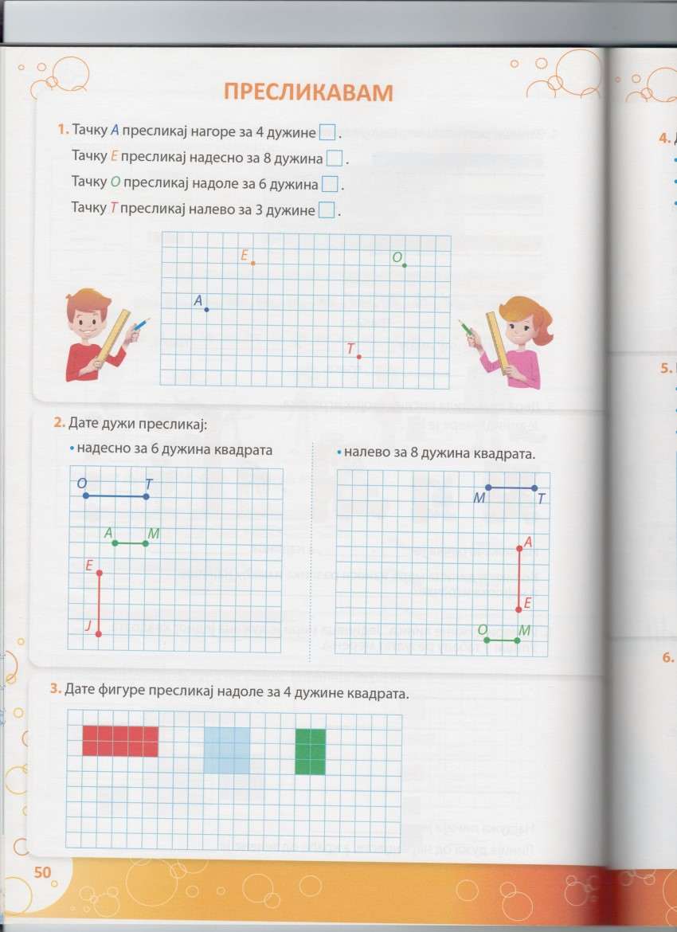
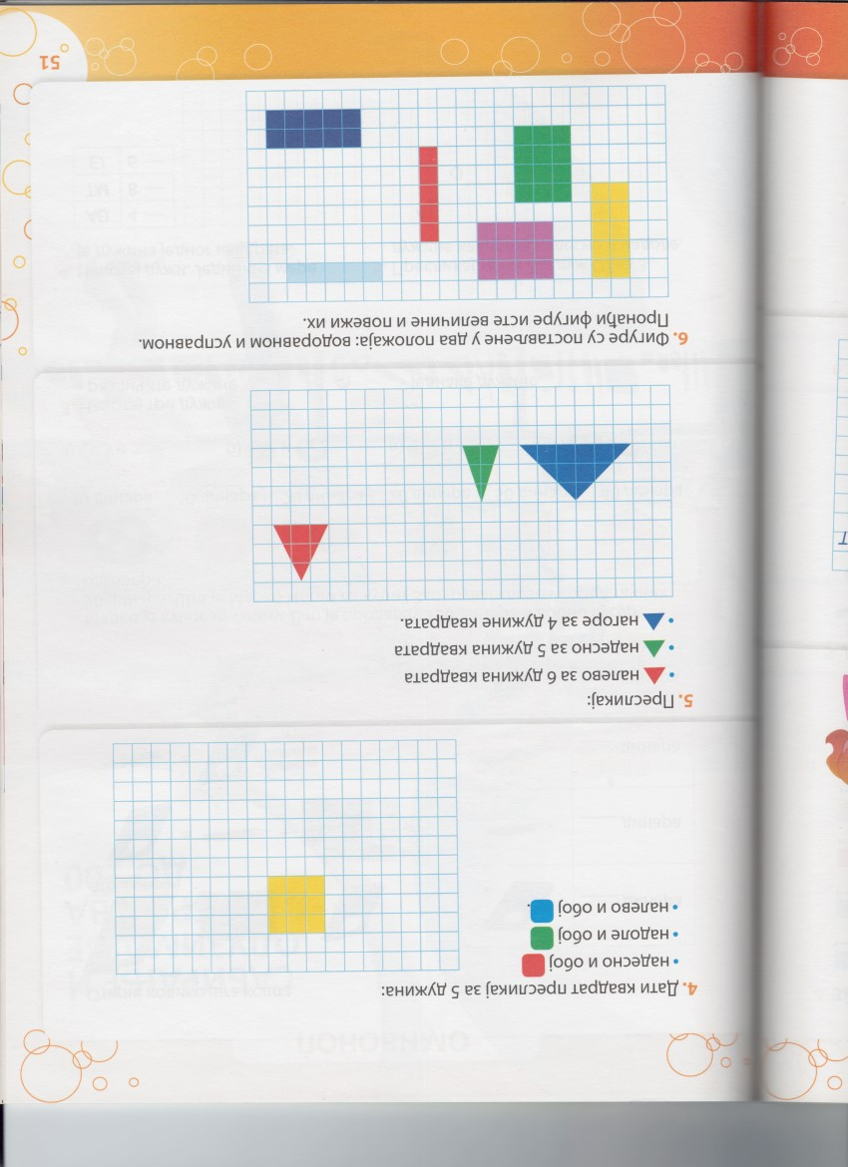
Радна свеска страна 50.

Slide 7
Провери, ако је потребно исправи грешке.

Slide 8
A
1
E
●
1
●
●
T
1
●
O
1

Slide 9
O
T
●
●
1
1
1
1
1
1
1
1
1
●
1
1
1

Slide 10
{
●
●
4□
●
●
●
●
●
●

Slide 12
6□
6□
6□

Slide 14
Пресликај геометријске фигуре у свеску.
Број квадратиће.
Користи лењир.
Домаћи задатак
28. 4. 2020.
1.
А М
Е К
О
Т М
•
Т О
К А
Троугао обој црвено, квадрат плаво, а правоугаоник зелено.
Сликај задатак који си урадио/ла у свесци и пошаљи учитељици.

Slide 15
Домаћи задатак
28. 4. 2020.
1.
А М
Е К
О
Т М
•
Т О
К А

